Slide 1
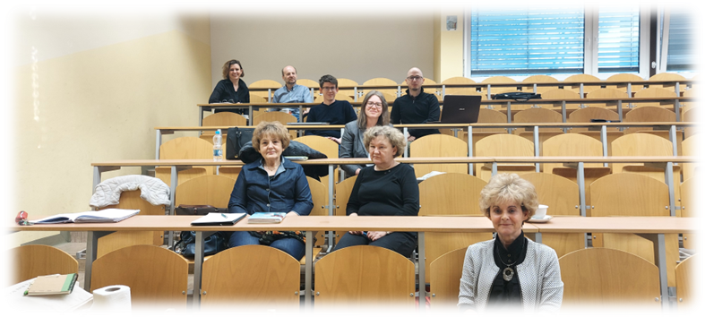

Poročilo o poskusnem interdisciplinarnem modulu
Suša kot oblika manifestiranja podnebnih sprememb
Filozofska fakulteta Univerze v Mariboru
Oddelek za slovanske jezike in književnosti
Oddelek za prevodoslovje | Oddelek za psihologijo
Oddelek za geografijo | Oddelek za sociologijo
Oddelek za pedagogiko | Oddelek za zgodovino
Maribor, 12. 5. 2023
Notes:
Naslovna stran

Slide 2
Analiza poteka priprave poskusnega modula
1 Naslov modula, pripravljavci modula, način in potek dela.
2 Rezultati dela:
  2.1 pripravljen izvedbeni načrt,
  2.2 pripravljene drsnice,
  2.3 opravljeni intervjuji,
  2.4 refleksija.
3 Namesto sklepa.

Slide 3
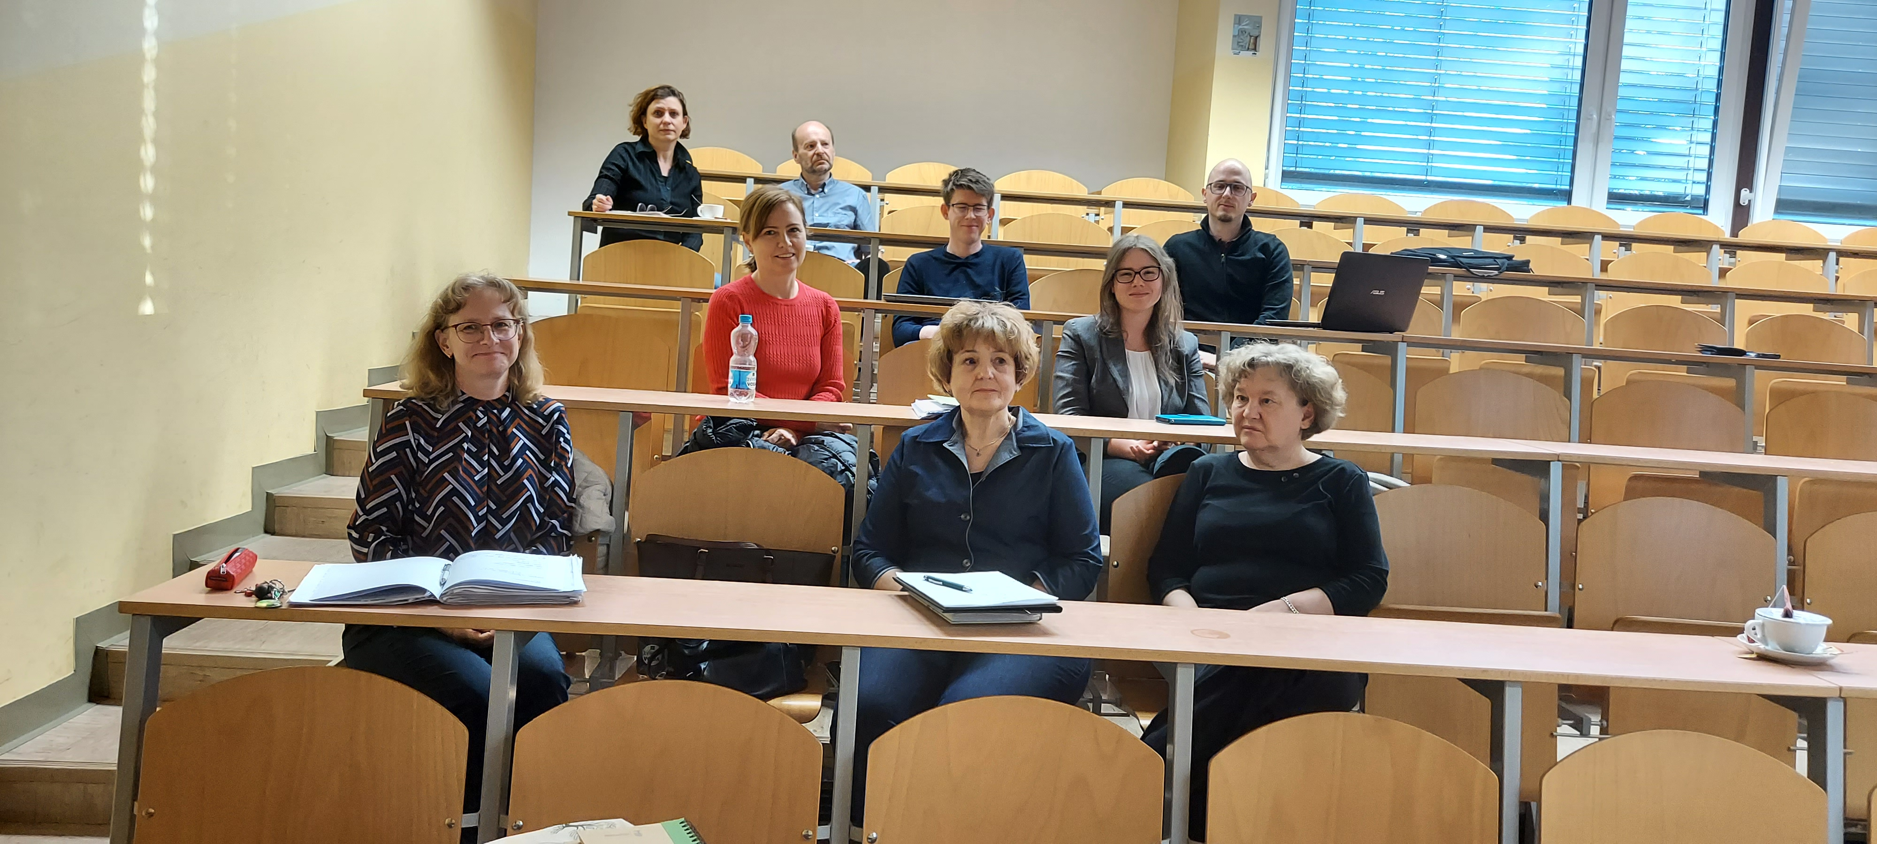
1 Naslov modula, pripravljavci modula, način in potek dela
Suša kot oblika manifestiranja podnebnih sprememb
Pripravljavci modula s področij:
slovenski jezik in književnost: Irena Stramljič Breznik, Jožica Čeh Steger, Alenka Valh Lopert, Melita Zemljak Jontes;
geografija: Igor Žiberna, Eva Konečnik Kotnik, Uroš Horvat, Danijel Ivajnšič, Ana Vovk;
pedagogika: Andreja Kozmus, Mateja Pšunder;
psihologija: Bojan Musil, Minea Rutar, Nejc Plohl;
sociologija: Rudi Klajnšek, Suzana Košir, Danijela Lahe, Tibor Rutar, Zala Virant;
zgodovina: Darko Friš, Janez Osojnik, Ana Šela, David Hazemali.

Slide 4
Način in potek dela
Datum | Kraj | Sodelujoči
15. 12. 2022 | na daljavo | vsi
20. 12. 2022 | na daljavo | Eva, Alenka, Melita
9. 1. 2023 | na daljavo | Irena, Jožica, Alenka, Melita
10. 1. 2023 | na daljavo | vsi
17. 1. 2023 | na daljavo | Alenka, Melita
20. 1. 2023 | na daljavo | Eva, Alenka, Melita
24. 1. 2023 | na daljavo | Irena, Jožica, Alenka, Melita
15. 2. 2023 | na daljavo | Mateja, Andreja, Irena, Jožica, Alenka, Melita
7. 3. 2023 | v živo | vsi
21. 3. 2023 | v živo | vsi
11. 4. 2023 | v živo | Jožica, Eva, Andreja, Bojan, Zala, Janez, Alenka, Melita
12. 4. 2023 | na daljavo | Alenka, Melita
9. 5. 2023 | na daljavo | Jožica, Eva, Andreja, Bojan, Zala, Janez, Alenka, Melita
11. 5. 2023 | na daljavo | Alenka, Eva, Irena, Melita

Slide 5
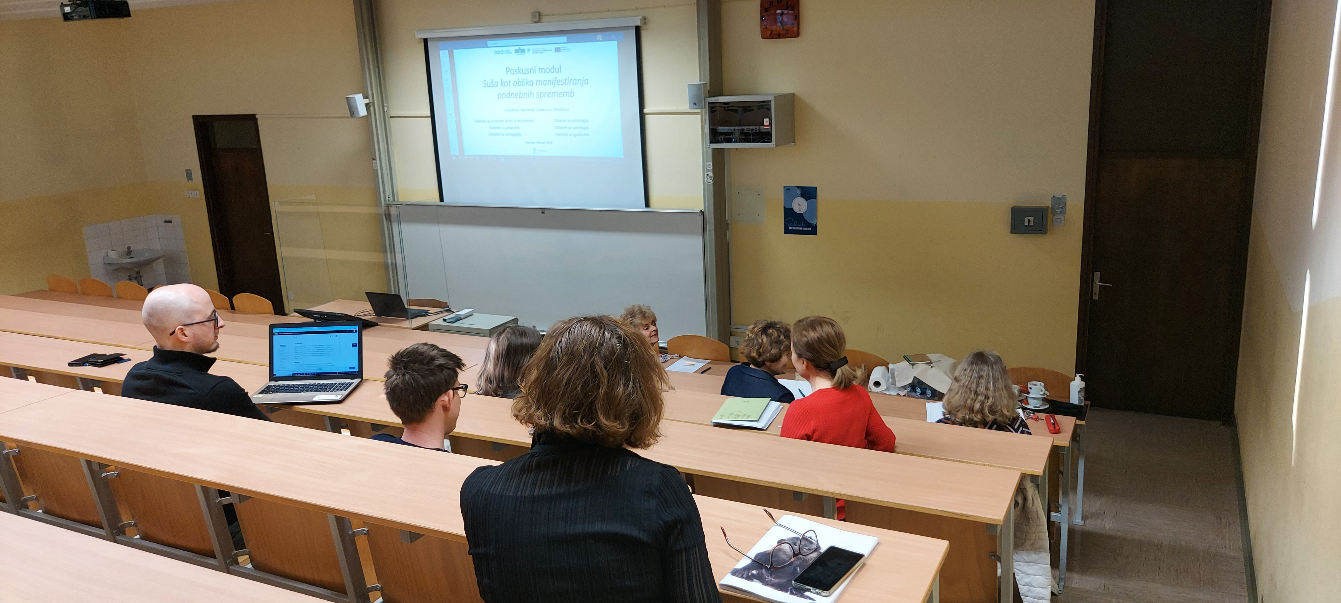
Način in potek dela
Sodelovanje v drugih skupinah:
  ankete (priprava, izvedba, analiza),
  intervjuji (priprava, izvedba, analiza),
  drugi poskusni moduli,
  skupina jezikoslovcev.

Slide 6
2 Rezultati dela
2.1 Pripravljen izvedbeni načrt (zastavitev ciljev, koncepta in metod dela).
2.2 Pripravljene drsnice poskusnega modula.
2.3 Opravljeni intervjuji.
2.4 Refleksija.

Slide 7
2 Rezultati dela
2.1 Pripravljen izvedbeni načrt (zastavitev ciljev, koncepta in metod dela).

Slide 8
2 Rezultati dela
2.2 Pripravljene drsnice poskusnega modula.

Slide 9
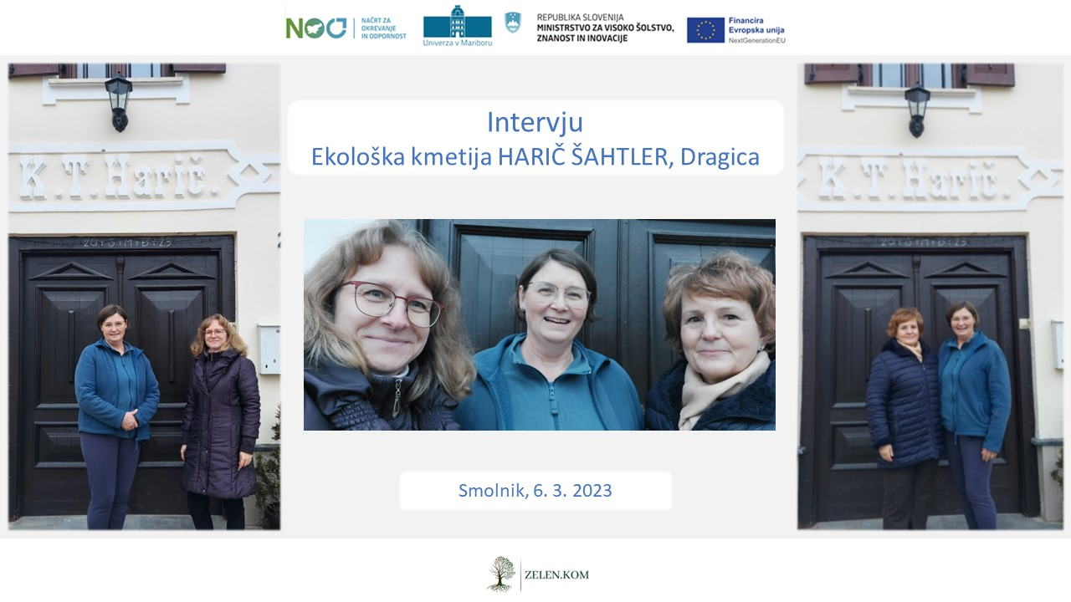
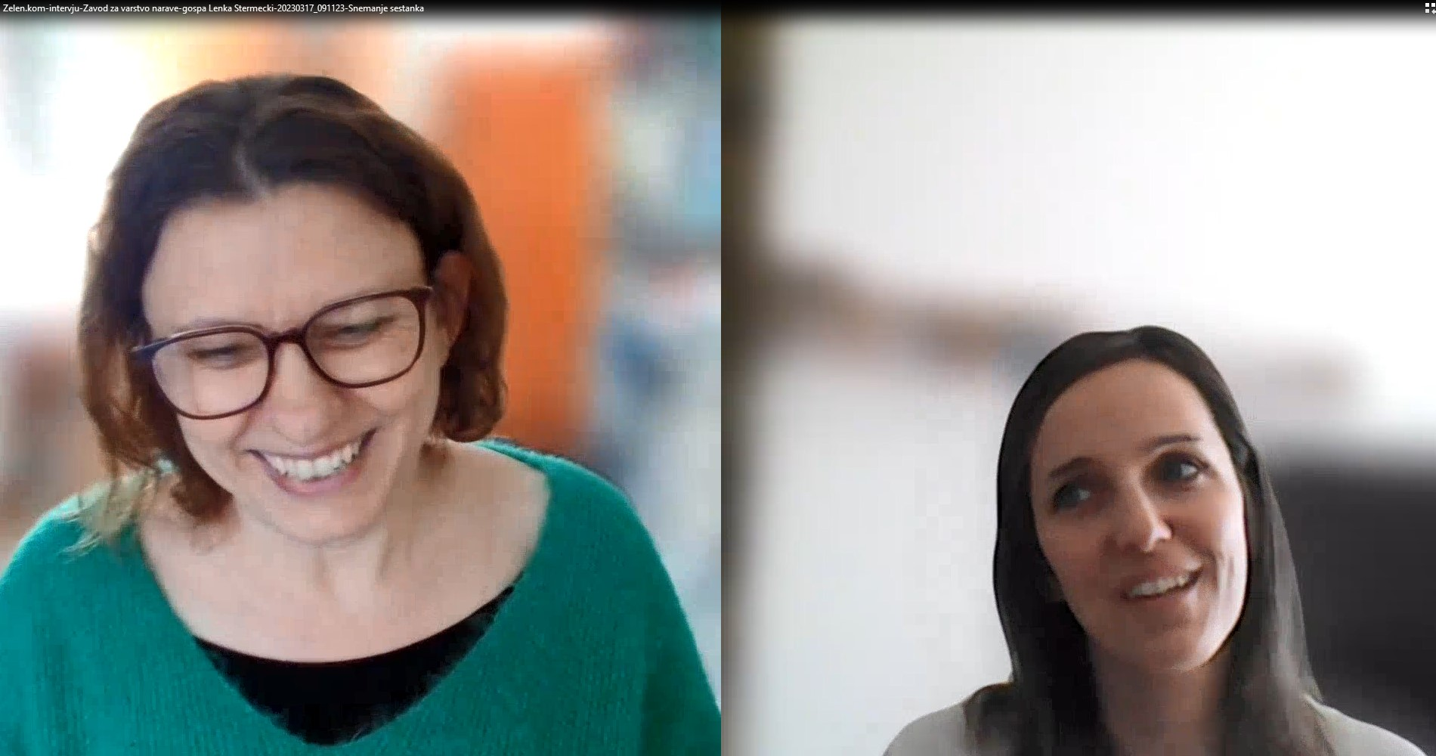
2 Rezultati dela
2.3 Opravljeni intervjuji.
»Dejansko smo odgovorni našim predhodnikom in našim naslednikom, da bomo potem zapustili naravo in ta gozdni ekosistem tak, kot se spodobi. Smo tudi posredno odgovorni in posredno tudi lahko vplivamo. Ja, ampak, vsak po svoje, ko dejansko prispevaš ali pa z odgovornim pristopom lahko narediš največ, kar je v tvoji moči, in si potem lahko samo miren, da si ti naredil svoj del, in če še bo drugi naredil svoj del in tretji svoj del, se bo splošno sigurno situacija spremenila.« (Dragica Harič Šahtler)
»Čeprav je medsektorsko povezovanje težavno, je po navadi nek problem, ki ga je treba rešiti, povod do kompromisa. In potem na koncu vsi ugotovimo, da ga lažje rešimo skupaj kot pa vsak posamezno oziroma da če ga rešujemo vsak s svoje strani, rešitev na koncu ni dobra.« (Lenka Stermecki, ZRSVN)
Pomembno je, »da vrednote, ki jih zastopamo v službi, zastopamo tudi izven nje »/.../ čeprav pogosto, kot vsi, trčimo v sistemske in družbene omejitve in s tem kdaj pridemo tudi v nasprotje z lastnim poslanstvom oz. naletimo na različne paradokse.« (Lenka Stermecki, ZRSVN)
MS Teams, 17. 3. 2023

Slide 10
3 Refleksija
PREDNOSTI | SLABOSTI
Začetna struktura Soočanje mnenj “v živo” Učenje, nova spoznanja Sprotne diskusije Spoznavanje različnih pristopov in literature | Veliko drsnic/specifičnosti Aktivnosti sodelujočih se (lahko) podvajajo Velika skupina in težje usklajevanje terminov za srečanja
NEVARNOSTI | PRILOŽNOSTI
(Ne)upoštevanje ciljne skupine (znanstveno ozadje, a poljudna izvedba) (Ne)jasna izraženost “rdeče niti” modula Presplošna navodila lahko vsak razume po svoje | Potrebni so timi predavateljev Konkretni delovni listi Raznolike metode dela Navodila za multiplikatorje

Slide 11
Vizija
Sodelovalno delo.
Preplet vsebin različnih strok:
stroke niso samo druga ob drugi, ampak v interakciji druga z drugo.
Dopolnjevanje vsebin.
Vživljanje (empatija).
Celostni pristop.
Vrednote, ekocentrična etična drža.
Pozitivna komunikacija.
Zaupanje in spoštovanje.
Kdor išče cilj, bo ostal prazen, ko ga bo dosegel,
kdor pa najde pot, bo cilj vedno nosil v sebi.
(Nejc Zaplotnik)

